Slide 1
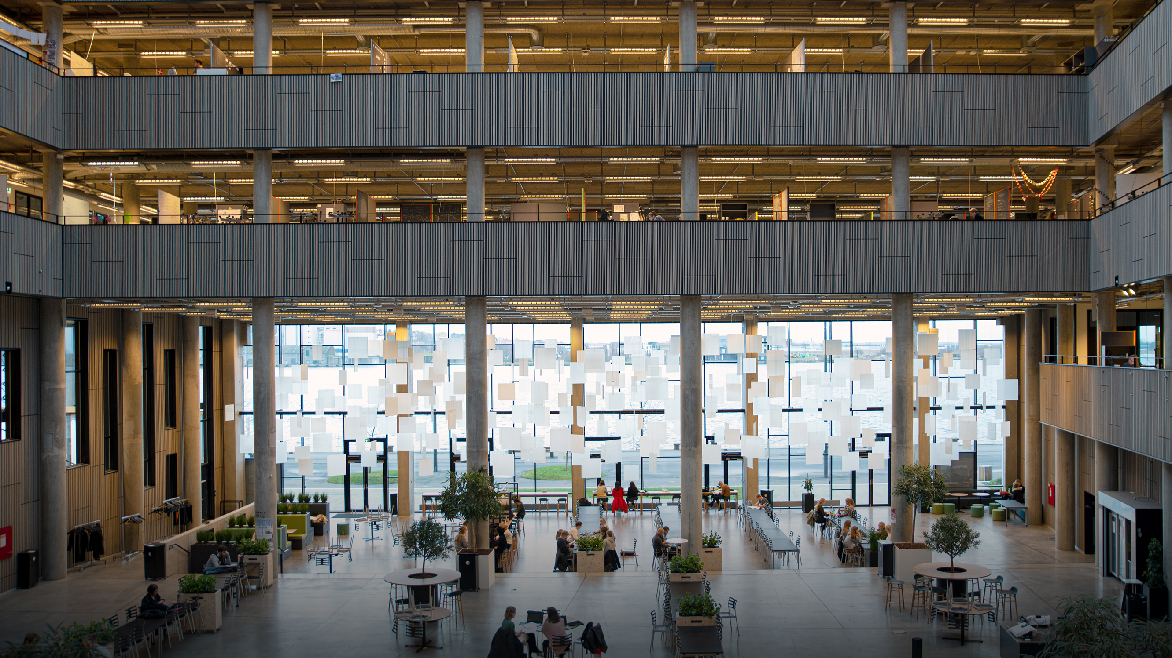

Computer netværk og Internet Of Things (IoT)
Thien Thach Nguyen – Msc. Electronics Systems

Slide 2
Hvad skal vi snakke om i dag?

Slide 3
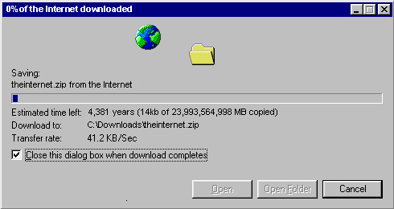
Internettet
Internettet
Verdens største computer netværk
Computer netværk
Hvordan snakker computere sammen?
Kablet
Trådløst

Slide 4
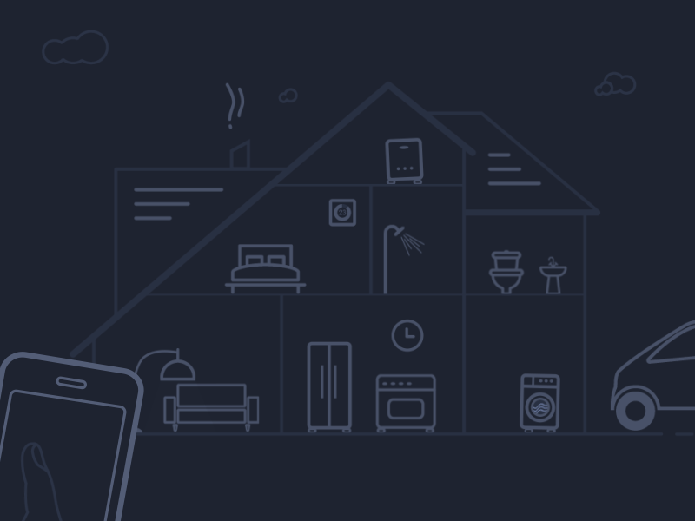
Internet Of Things (IoT)
Fremtiden er trådløs
Vi bruger i stigende grad flere smart devices
Phillips Hue
Køleskab
Kaffe maskiner
Tesla
Hvordan skal alle enheder snakke sammen?

Slide 5
Computer netværk og Internettet

Slide 6
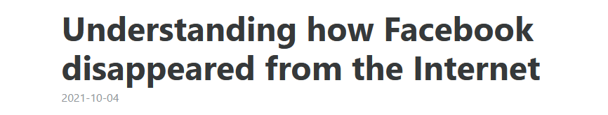
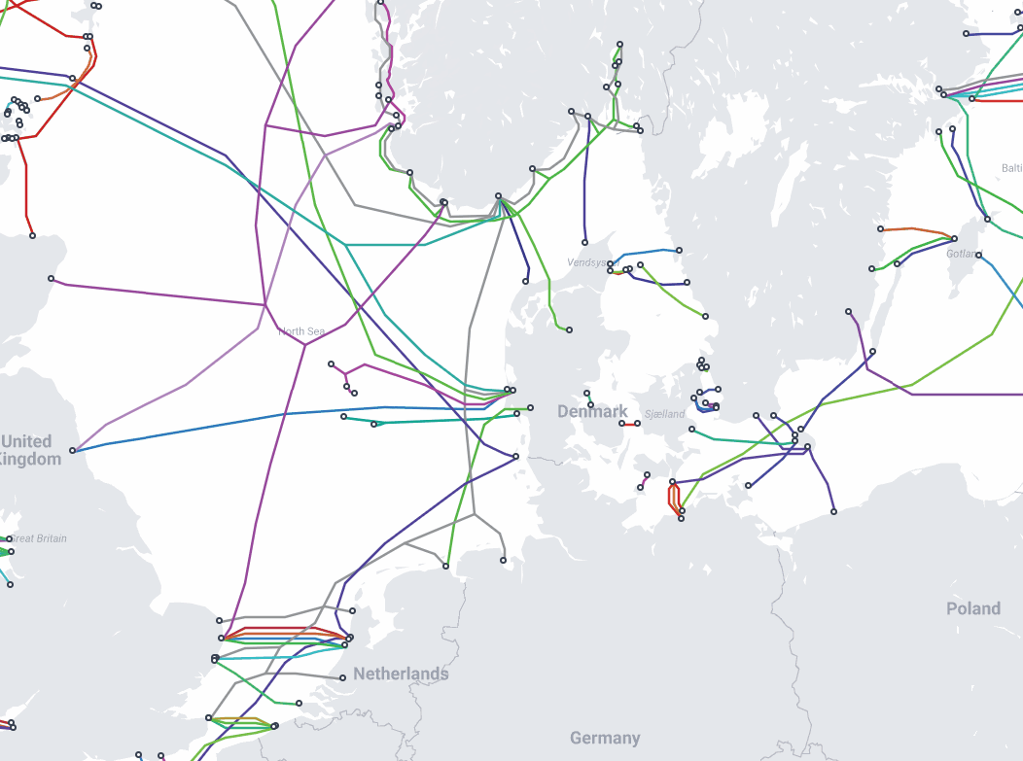
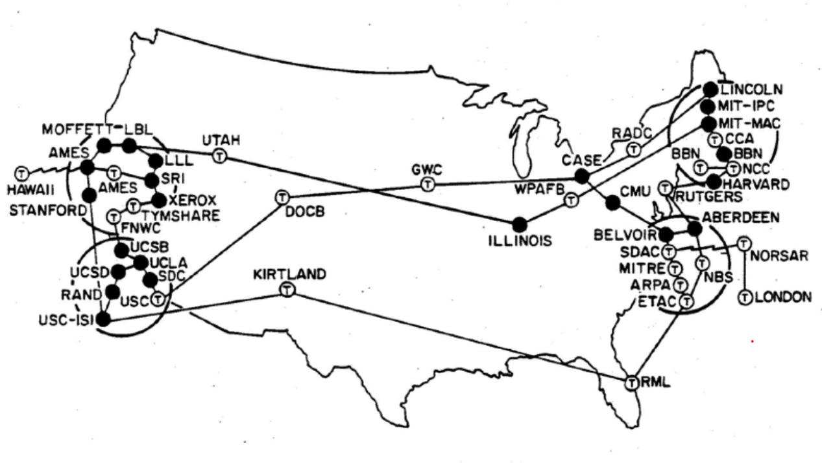
Lidt om internettet
Verdens største computer netværk
Sammensætningen af mange computer netværk
ARPANET
33 exabytes (10^18 bytes) data om dagen
33.000.000.000 GB
Photoshop: 6.600.000.000 (pirat) kopier
Musik: 6,6 billioner sange
Internet kabler går fra land til vand

Slide 7
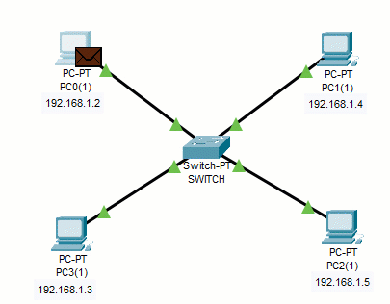
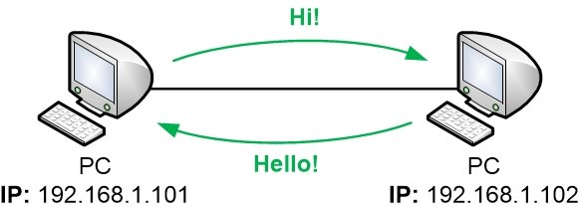
Computer netværk
Forbinder enheder, typisk computere
Local Area Network (LAN)
Kun enheder i netværket kan tilgå andre enheder
En switch forbinder enhederne i netværket
Enheder har en addresse
MAC-addresse
IP-addresse

Slide 8
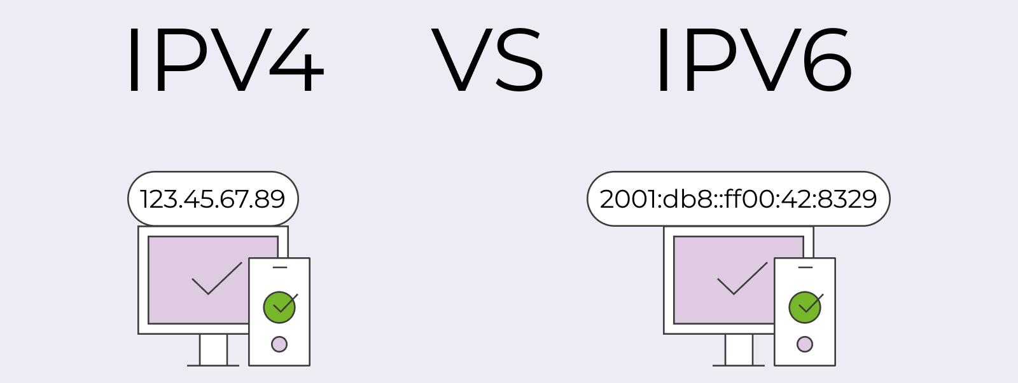
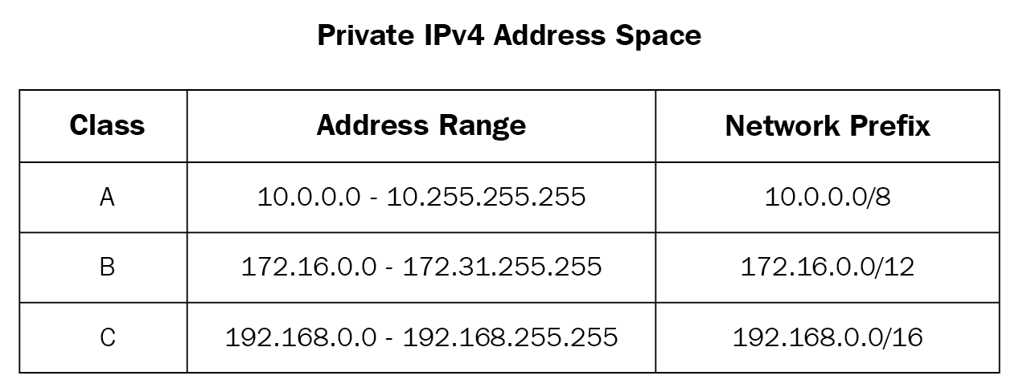
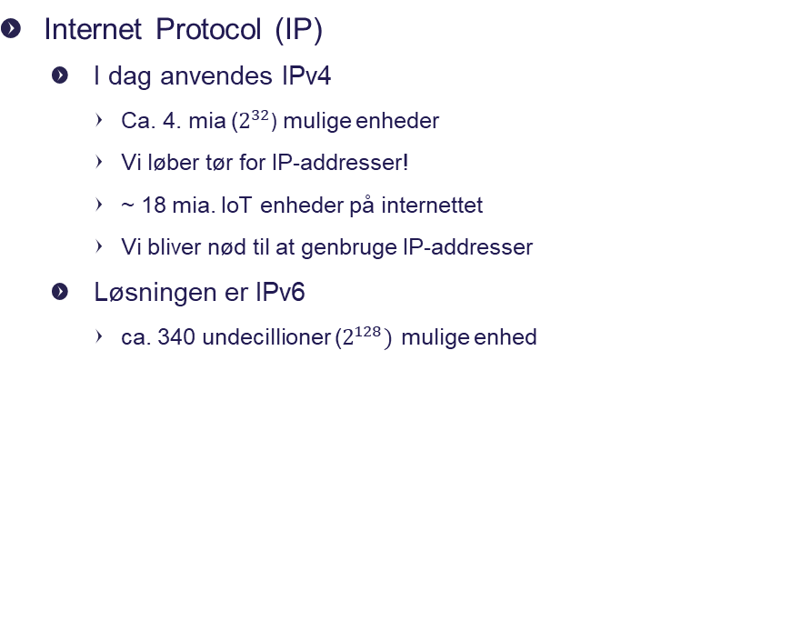
IP-addresser
Internet Protocol (IP)
I dag anvendes IPv4
Ca. 4. mia ($2^{32}$) mulige enheder
Vi løber tør for IP-addresser!
~ 18 mia. IoT enheder på internettet
Vi bliver nød til at genbruge IP-addresser
Løsningen er IPv6
ca. 340 undecillioner ($2^{128})$ mulige enhed

Slide 9
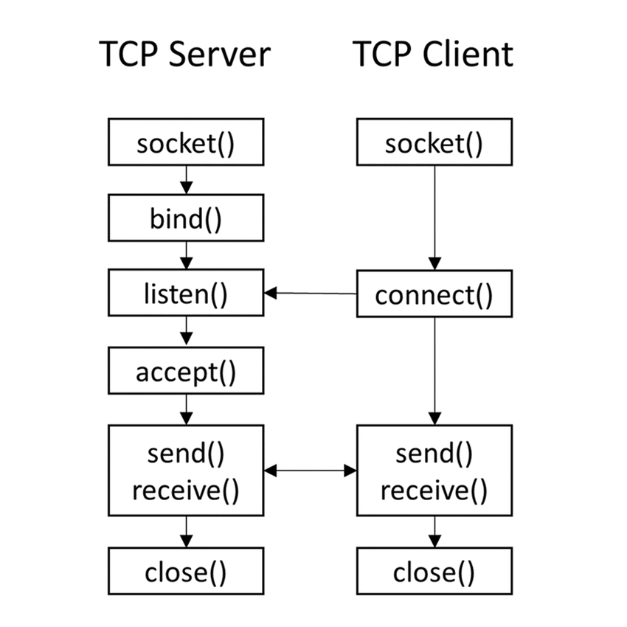
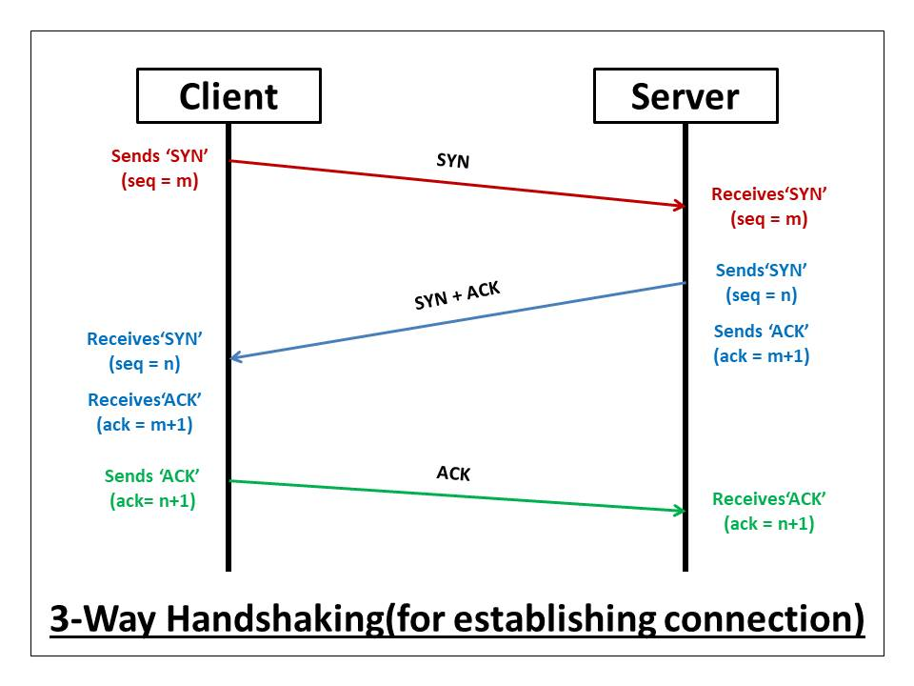
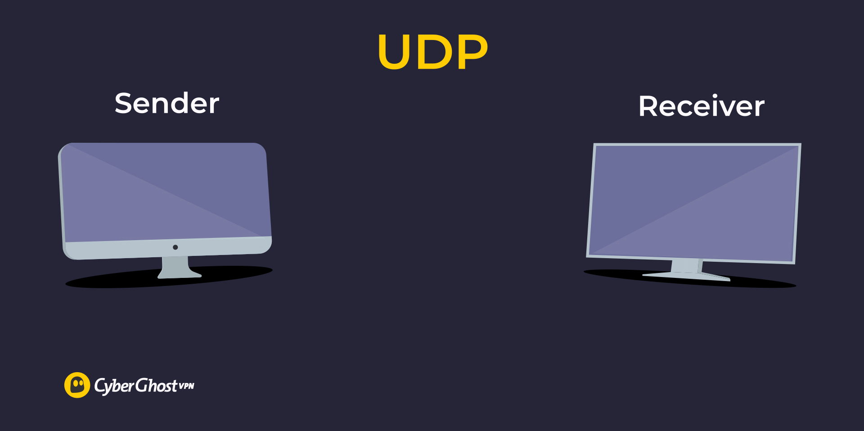
Netværk socket
Kommunikation mellem computere skal heldes kørende
Hvornår starter enhederne med at snakke
Hvornår stopper de?
To typiske måder at gøre det på
UDP
Nogle gange kaldt send and pray
Ingen tjek om pakken blev modtaget!
Kommunikation stopper efter en pakke er sendt
TCP
Kræver en synkroniseringsprocess kaldt three-way handshake
Garanti på at beskeder bliver modtaget!
Kommunikation stopper, når en termination besked sendes

Slide 10
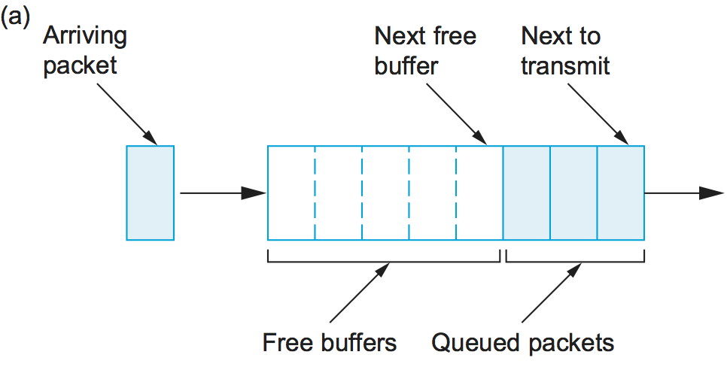
Netværk buffer
Beseder sættes i en buffer
En form for kø
Sikkerhedsmekanisme, hvis for mange beskeder kommer på en gang
Buffer størrelse
Buffer størelsen skal angives i en socket

Slide 11
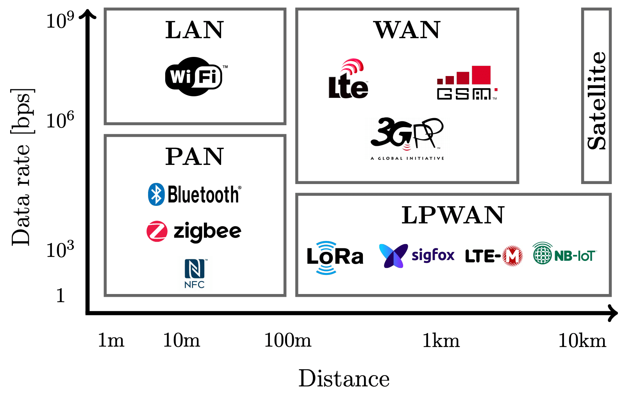
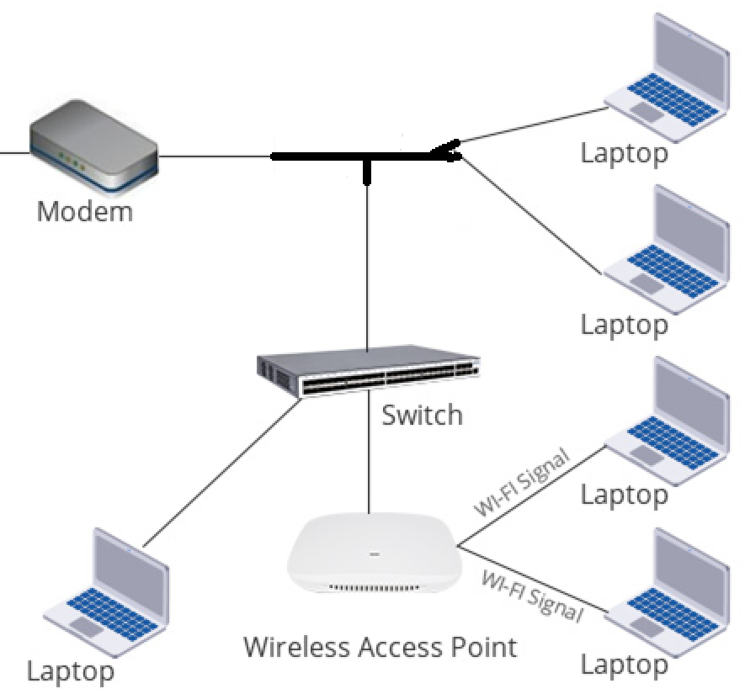
Trådløse netværk
En router er daglig tale for 2 forskellige enheder:
Wireless Access Point (AP)
Switch
WiFi
Anvendt af de fleste hjemmenetværk
Kan snakke med flere enheder på en gang

Slide 12
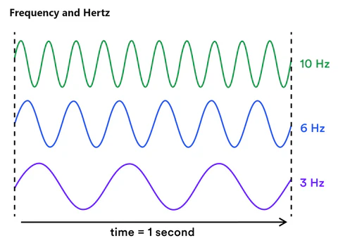
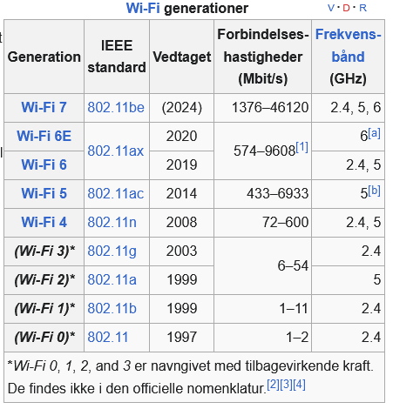
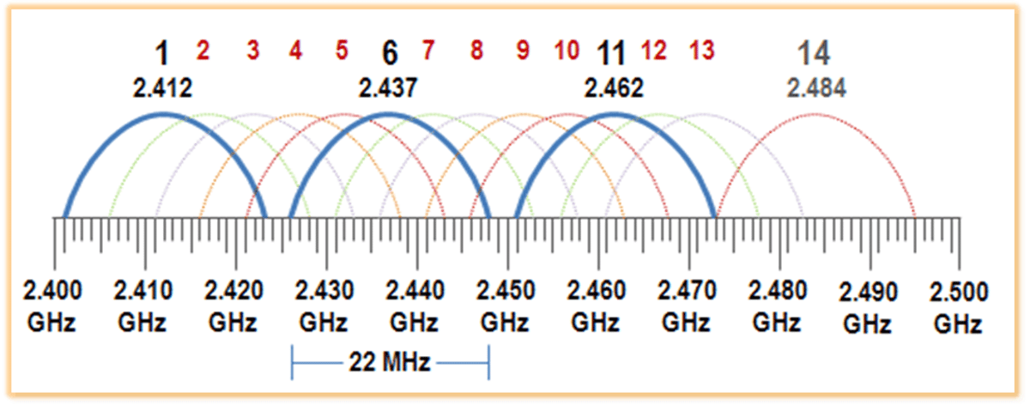
WiFi
Velkendt trådløs netværksprotokol
IEEE 802.11
Der findes mange versioner
Bruger typisk 2 frekvensbånd
2.4 GHz
5 GHz
Hvor er Hz?
5 GHz er ikke 5G!

Slide 13
Internet Of Things

Slide 14
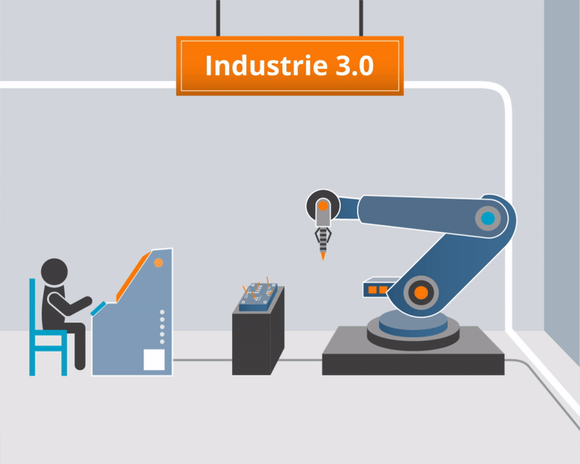
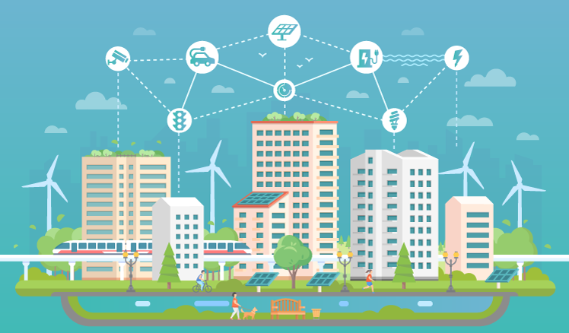
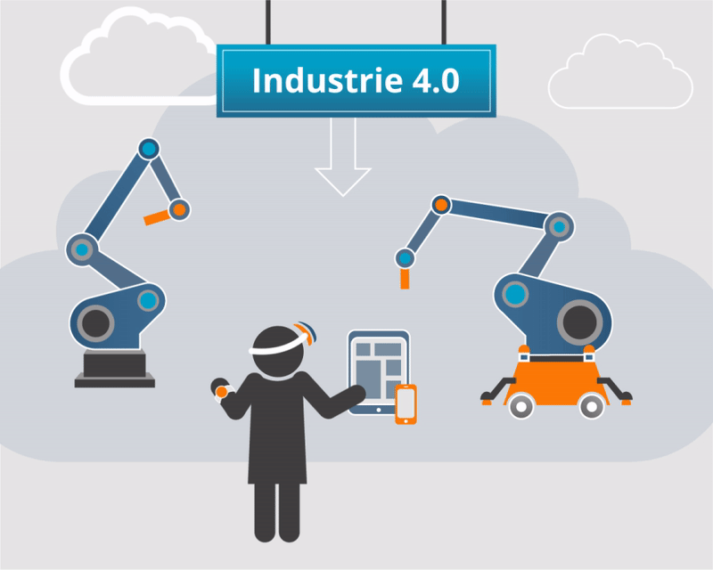
Internet Of Things
Flere små smart devices
Smart watches
Smart hospitaler
Smart fabrikker (Industry 4.0)
Sensorer
Robotter

Slide 15
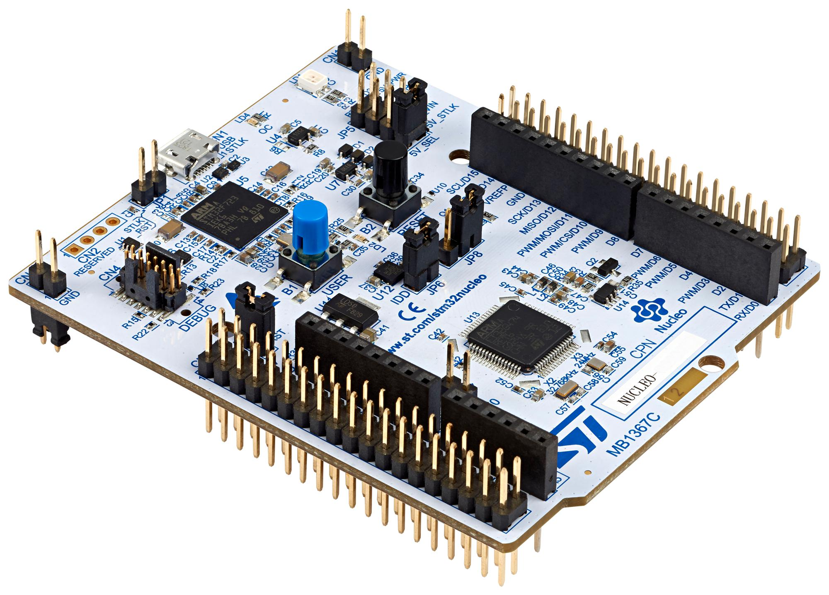
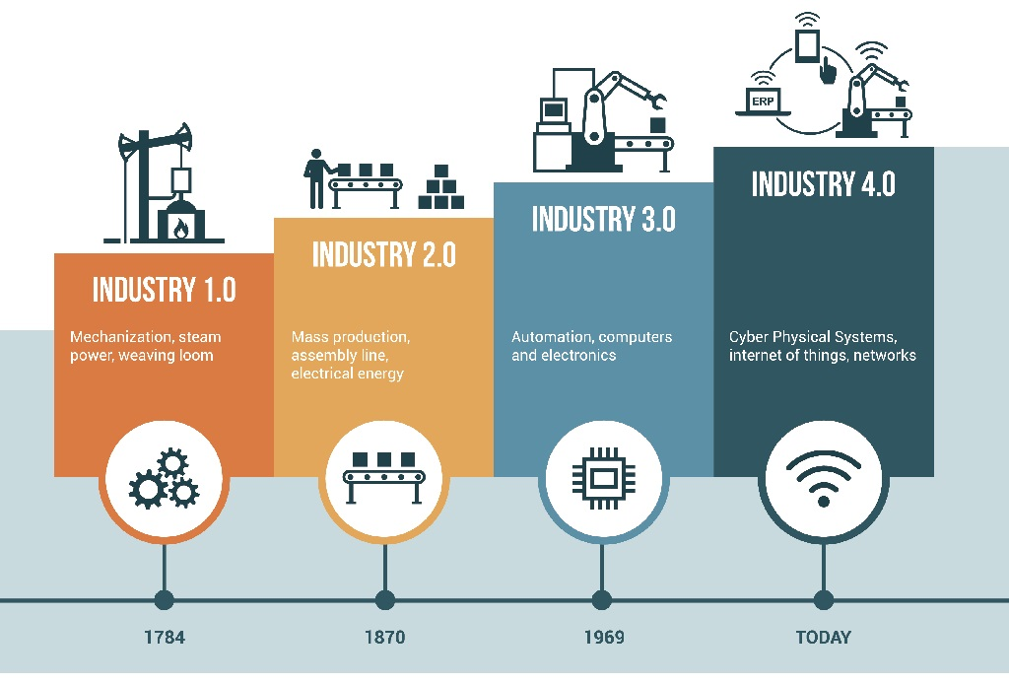
Indlejret Systemer
En stor del af Computerteknologi uddannelsen!
Micro controller
Bare bones computer
Lille enhed
Lavt strømforbrug
Giver meget kontrol
Kan tilpasses nemt til use-case
GPS
Smart termometer

Slide 16
5G og fremtiden

Slide 17
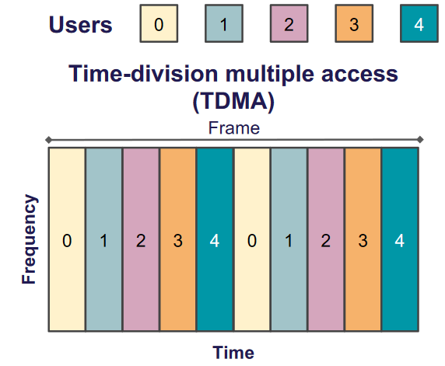
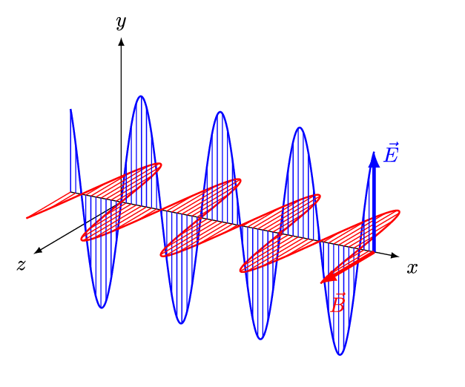
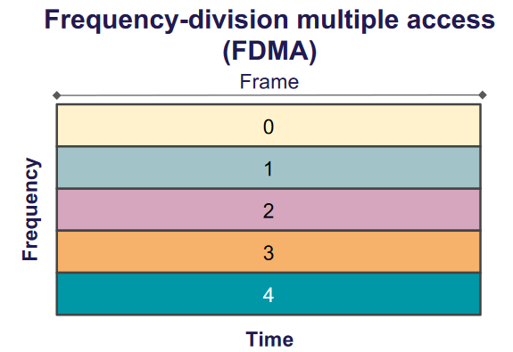
Lidt om trådløs kommunikation
Trådløse signaler er elektromagnetiske bølger
Amplitude
Frekvens
Fase
Hvordan udnyttes bølgerne i trådløs kommunikation?
Tid (TDMA)
Frekvens (FDMA)

Slide 18
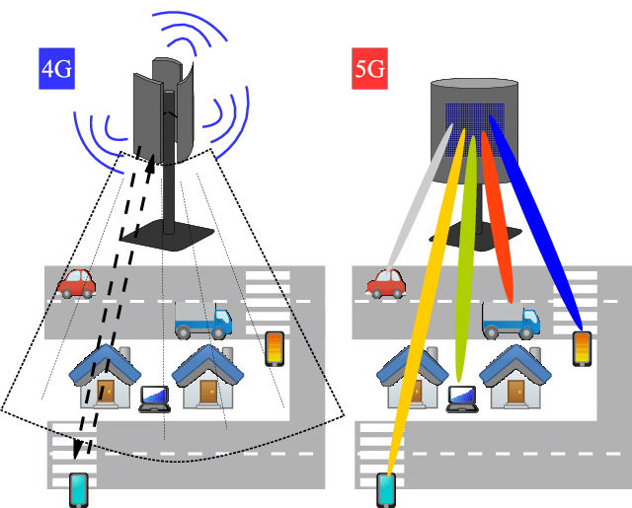
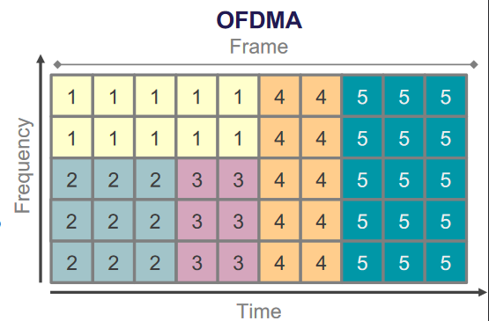
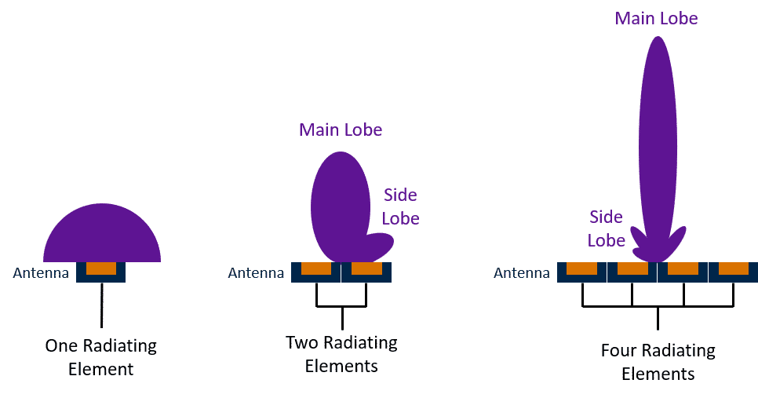
5G
Næste generation teknologi
Forbedring fra 4G
Kan udnytte tid og frekvens på samme tid! (OFDMA)
Massive Multiple-Input Multiple-Output (MIMO)
Flere antenner = mere kontrol
Beamforming
Vi kan bestemme hvilken retning signaler skal sendes

Slide 19
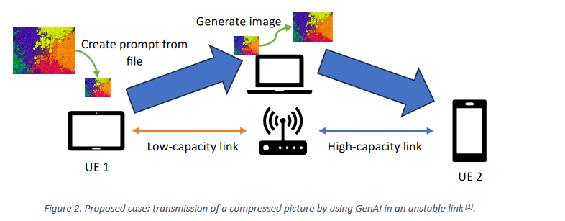
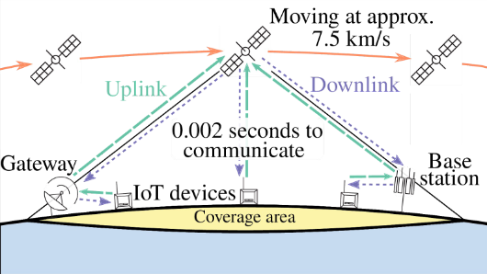
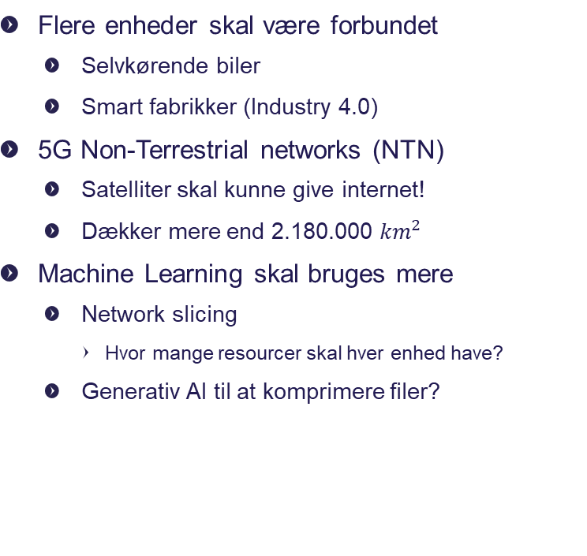
Hvad kan 5G bruges til?
Flere enheder skal være forbundet
Selvkørende biler
Smart fabrikker (Industry 4.0)
5G Non-Terrestrial networks (NTN)
Satelliter skal kunne give internet!
Dækker mere end 2.180.000 ${km}^{2}$
Machine Learning skal bruges mere
Network slicing
Hvor mange resourcer skal hver enhed have?
Generativ AI til at komprimere filer?

Slide 20
Slut

